Slide 1
О реализации регионального проекта по формированию и оцениванию функциональной грамотности обучающихся в контексте обновлённых ФГОС
Е.И. Гришанкова, руководитель проектов Центра образовательных проектов АО «Академия «Просвещение»

Slide 2
Комплекс мероприятий
1
Мероприятия для педагогов
Фестиваль педагогических идей
Форсайт-сессия
Серия вебинаров для учителей
Мастер-классы для учителей
Образовательная стажировка
Формирование и развитие функциональной читательской грамотности
2
Мероприятия для обучающихся
Стратегическая ролевая игра
Лаборатория литературных кейсов
Тренинг
3
Мероприятия для обучающихся и родителей
Читательский квиз
Книжный квест
Тренинг
Творческий конкурс семейных работ

Slide 3
ИТОГИ ПРОВЕДЕНИЯ МЕРОПРИЯТИЙ ДЛЯ ПЕДАГОГОВ
РЕЗУЛЬТАТЫ
Количество участников – 536 педагогов
Форма проведения – очная, заочная и очно-заочная
Материалы, разработанные для педагогов
Сборник материалов Фестиваля
Практическое пособие с методическими рекомендациями по использованию универсального метода работы с текстом по формированию читательской грамотности у обучающихся
Сборник методических материалов по итогам проведения мастер-классов для учителей 1-4 классов/5-8 классов/9-11 классов
Материалы врученные педагогам
книжная и сувенирная продукция для участников и победителей Фестиваля
раздаточные материалы по темам мероприятий
печатная продукция: учебно-методические пособия
брендированная продукция: блокноты, ручки, бейджи
Образовательная стажировка
БКЦ «НОТА» («Тихая книга», Подкаст, Зин-осмысление, использованию VR-технологий и нейросетей для погружения в нарратив по литературе)
ГБОУ «Инженерно-технологическая школа № 777» (приемы работы с художественным и учебным текстом, приемы сжатия учебного текста, развития смыслового чтения, разработка читательских проектов)
Фестиваль педагогических идей «Успешные практики формирования читательской грамотности обучающихся»
01
Серия вебинаров для учителей «Использование универсального метода работы с текстом для формирования читательской грамотности»
02
Форсайт-сессия «Формирование функциональной грамотности школьников в ежедневной практике учителя
03
Мастер-класс по практике работы с текстом на содержании учебных предметов для учителей 1-4 классов/
5-8 классов/9-11 классов
04
Образовательная стажировка для педагогов «Читательская грамотность как основа формирования функциональной грамотности в условиях реализации ФГОС»
05

Slide 4
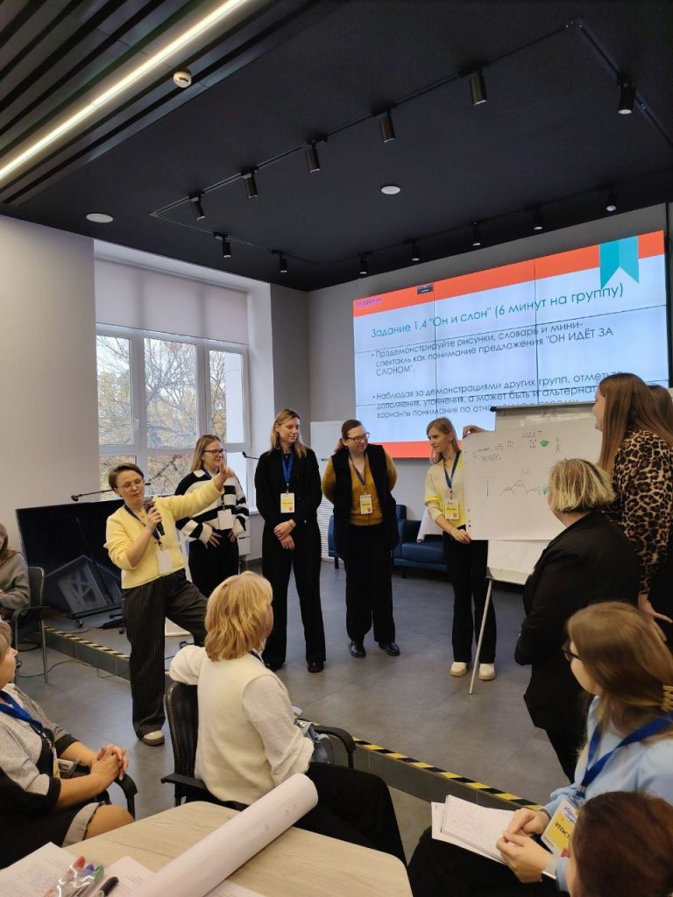
ИТОГИ ПРОВЕДЕНИЯ АНКЕТИРОВАНИЯ
Мастер-класс по практике работы с текстом на содержании учебных предметов для учителей 1-4 классов/
5-8 классов/9-11 классов
Итоги анкетирования участников мастер-классов
80 % – участников преимущественно представляют гуманитарные дисциплины
90 % – педагогов продемонстрировали высокую степень вовлеченности и активности во время проведения мастер-классов
70 % – педагогов сообщили о значительных изменениях в восприятии базисных понятий по работе с текстом
85 % – педагогов отметили высокую вероятность успешного внедрения в педагогический процесс изученного метода работы с текстом
Небольшая группа педагогов испытывает неуверенность в применении метода на практике – 15 %
Рекомендации:
Дополнительно провести серию консультационных вебинаров по использованию приемов понимания текста обучающимися разных возрастных категорий

Slide 5

ИТОГИ ПРОВЕДЕНИЯ МЕРОПРИЯТИЙ ДЛЯ ОБУЧАЮЩИХСЯ
РЕЗУЛЬТАТЫ
Количество участников – 153 обучающихся
Форма проведения – очная
Категории участников – обучающиеся 6-8 классов, 9-11 классов
Вручение книжной и сувенирной продукции участникам и победителям
Мероприятия включали:
Интерактивный формат работы
Формирование навыков работы в команде
Стратегическая ролевая игра
Основное задание игры – необходимо было понять и продемонстрировать в театрализованной форме понимание текста
Участники увлеклись процессом театрализации, уделив наименьшее внимание пониманию идеи произведения
Литературные кейсы
Участники решали кейсы из художественных произведений, объясняя описанные в них явления с точки зрения предметных знаний
Тренинг
Участники выполняли упражнения на понимание текста:
рисовали картины, по пониманию текста
описывали характеристику объекта, строили текст и схемы, поясняющие причинно-следственные связи и динамику изменений объекта
составляли словарь по ключевым словам задачи
Высокая степень вовлеченности обучающихся
01
Стратегическая ролевая игра «Литературные хроники»
02
Лаборатория литературных кейсов для обучающихся
Тренинг «Работа с текстом: понимание содержания»
03

Slide 6
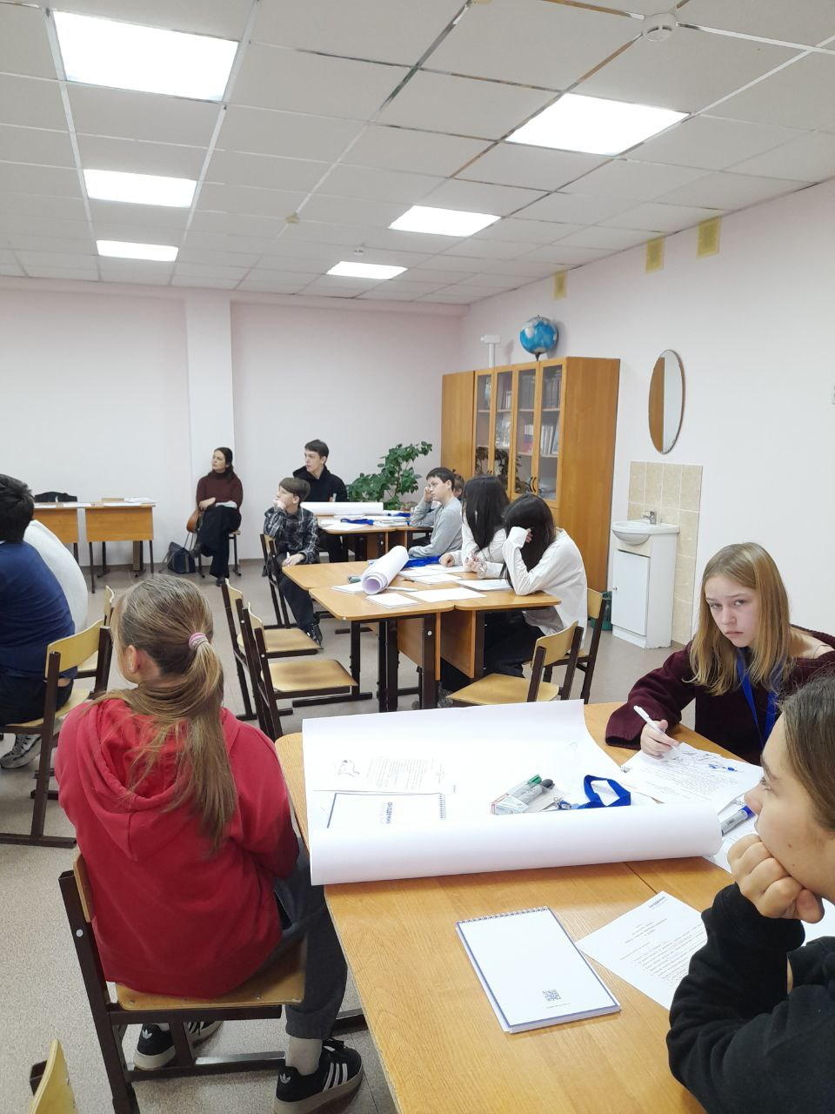
ИТОГИ ПРОВЕДЕНИЯ АНКЕТИРОВАНИЯ
Тренинг «Работа с текстом: понимание содержания»
ИТОГИ АНКЕТИРОВАНИЯ
48% участников – обучающиеся 7 класса, 22% - 6 классов, 30% – 8 классов
57 % участников – понимают текст на уроке математике,
лучше воспринимают текст со строгими правилами и формулами
36% - испытывают сложности в понимании предметного материала по биологии, 26 % - химии
100% участников предпочитают пассивное восприятие информации (слушание учителя)
80% - считают, что визуальные и аудиовизуальные средства способствуют лучшему усвоению материала
10% - не готовы самостоятельно читать и анализировать текст
Рекомендации:
необходимо системно уделять внимание организации работы по пониманию текста такие как рисование, вопросы, дискуссии
интегрировать в учебный процесс различные техники понимания текста
сочетать объяснение учителя с самостоятельным чтением и работой с текстом
повышать у обучающихся мотивацию и глубину понимания текста

Slide 7
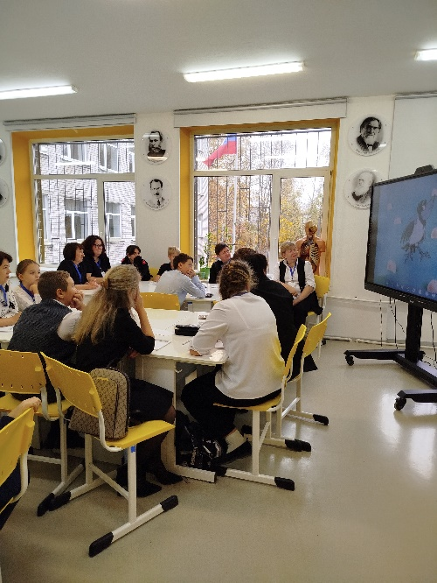
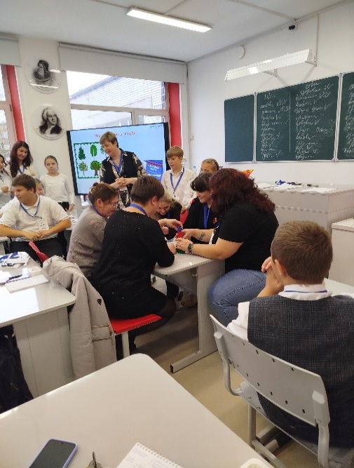
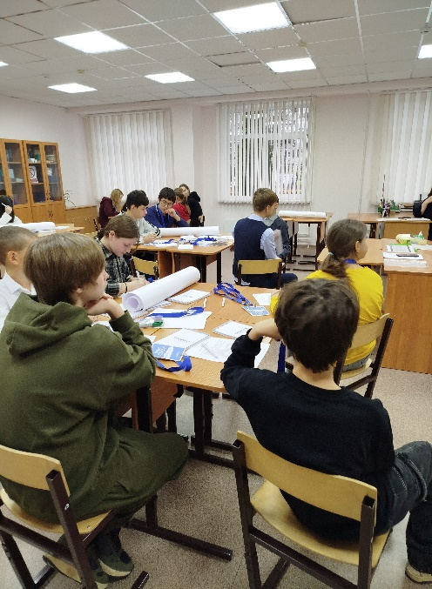
ИТОГИ ПРОВЕДЕНИЯ МЕРОПРИЯТИЙ ДЛЯ ОБУЧАЮЩИХСЯ И РОДИТЕЛЕЙ (ЗАКОННЫХ ПРЕДСТАВИТЕЛЕЙ)
РЕЗУЛЬТАТЫ
Количество участников – 472 человека
Форма проведения – очная, заочная
Категории участников – обучающиеся 5-11 классов, родители (законные представители)
Вручение книжной и сувенирной продукции участникам и победителям
Мероприятия включали:
Интерактивный формат работы
Творческий подход к выполнению заданий
Совместная деятельность обучающихся и родителей (законных представителей)
Читательский квиз
Книжный квест
Тренинг «Семейные ценности»
Творческий конкурс семейных работ «Читаем вместе: история, культура, память»

Slide 8
ИТОГИ АНКЕТИРОВАНИЯ ТРЕНИНГА «СЕМЕЙНЫЕ ЦЕННОСТИ»
Вопросы анкеты | Категория участников
 | Обучающиеся | Родители (законные представители)
Знают и могут объяснить, что такое семья | 100% | 100%
Знают и могут объяснить, что это такое брак | 97% | 93%
Знают и могут объяснить, что это такое семейные ценности | 90% | 82%
Знают и могут объяснить, что это такое семейные правовые отношения | 80% | 72 %
Редко обсуждается в семье вопрос о семейных ценностях | 50% | 41%
Редко обсуждается в школе вопрос о семейных ценностях | 50% | 45%
Основным источником знаний о семейных ценностях является семья | 73% | 79%
Оценка уровня сформированности семейных ценностей
Взаимопонимание | 64% | 64%
Взаимоуважение | 60% | 64%
Доверие | 63 % | 79%
Доброта | 67% | 75%
Умение проявлять любовь | 63% | 68%
Связь поколений | 57% | 65%

Slide 9
ИТОГИ АНКЕТИРОВАНИЯ КНИЖНОГО КВЕСТА
Вопросы анкеты | Ответы участников
Любите ли Вы читать книги? | 83%
Часто ли Вы читаете книги? | 54%
Какие книги Вы любите читать?
Приключения | 26%
Классиков (Пушкин, Толстой, Чехов и т.д.) | 19%
Научная литература | 7%
Понравилось ли Вам участвовать в книжном квесте? | 95%
Какое задание квеста оказалось самым интересным?
Отгадывание произведения | 32%
Отгадывание пословиц | 24%
Рекомендации
Включить в план воспитательной работы школ мероприятия, направленные на укрепление связей между поколениями, поддержку семейных ценностей
Провести для родителей серию педагогических консультаций по формированию интереса у детей к чтению
Провести серию вебинаров для педагогов по формированию функциональной грамотности обучающихся

Slide 10
ПОБЕДИТЕЛИ ДЛЯ НАГРАЖДЕНИЯ
ФИНАЛИСТЫ ФЕСТИВАЛЯ ПЕДАГОГИЧЕСКИХ ИДЕЙ «УСПЕШНЫЕ ПРАКТИКИ ФОРМИРОВАНИЯ ЧИТАТЕЛЬСКОЙ ГРАМОТНОСТИ ОБУЧАЮЩИХСЯ»
ПОБЕДИТЕЛИ ТВОРЧЕСКОГО КОНКУРСА СЕМЕЙНЫХ РАБОТ «ЧИТАЕМ ВМЕСТЕ: ИСТОРИЯ, КУЛЬТУРА, ПАМЯТЬ»
Лужский муниципальный район, Тихвинский муниципальный район – по 4 победителя
Бокситогорский муниципальный район, Волосовский муниципальный район, Киришский муниципальный район, Подпорожский муниципальный район, Гатчинский муниципальный округ, Сосновоборский городской округ – по 2 победителя
Волховский муниципальный район, Кировский муниципальный район, Лодейнопольский муниципальный район, Ломоносовский муниципальный район, Тосненский муниципальный район – по 1 победителю
Выборгский муниципальный район - 5 победителей
Кировский муниципальный район - 3 победителя
Бокситогорский муниципальный район - 3 победителя
Тихвинский район муниципальный район - 2 победителя
Ломоносовский муниципальный район – 2 победителя
Всеволожский муниципальный район, Гатчинский муниципальный округ, Кингисеппский муниципальный район, Подпорожский муниципальный район,
Приозерский муниципальный район, Сланцевский муниципальный район – по 1 победителю

